Slide 1
T.C.
KASTAMONU ÜNİVERSİTESİ
TAŞKÖPRÜ MYO
BİLGİSAYAR PROGRAMCILIĞI
Nesne Tabanlı Programlama - II
3. Bölüm
Öğr. Gör. Sevdanur GENÇ
sgenc@kastamonu.edu.tr
Kastamonu, 2018

Slide 2

AJANDA
NYP
ERİŞİM BELİRLEYİCİLER
STATIC, THIS, FINAL
KAPSÜLLLEME – ENCAPSULATION

Slide 3
NYP
NESNE : SINIFLARDAN TÜRETİLİR. SOMUT BİR KAVRAMDIR.
SINIF : SOYUT BİR KAVRAMDIR.
BİR SINIFTAN NESNE OLUŞTURMA İŞLEMİNE İNSTANCE DENİR.
NEW : NESNELERE DIŞARIDAN ERİŞİM SAĞLAMAK İÇİN KULLANILIR.
GARBAGE COLLECTİON : KULLANILMAYAN NESNELERİN OTOMATİK OLARAK BELLEKTEN SİLİNME SÜRECİDİR.
CONSTRUCTORS : YAPILANDIRICI, KURUCU METOTLAR.

Slide 4
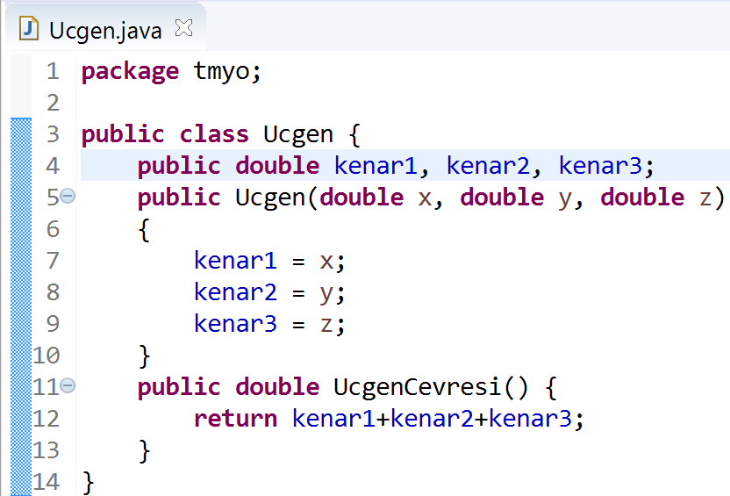
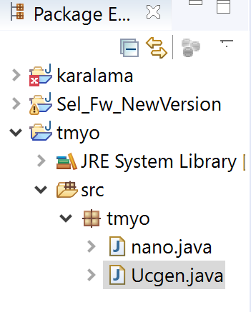
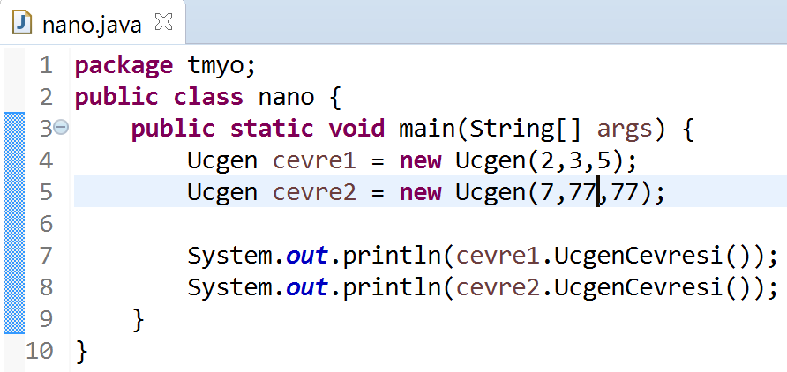
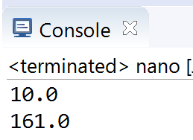
Notes:
package tmyo;
public class Ucgen {
public double kenar1, kenar2, kenar3;
public Ucgen(double x, double y, double z)
{
kenar1 = x;
kenar2 = y;
kenar3 = z;
}
public double UcgenCevresi() {
return kenar1+kenar2+kenar3;
}
}
package tmyo;
public class nano {
public static void main(String[] args) {
Ucgen cevre1 = new Ucgen(2,3,5);
Ucgen cevre2 = new Ucgen(7,77,77);
System.out.println(cevre1.UcgenCevresi());
System.out.println(cevre2.UcgenCevresi());
}
}

Slide 5
ERİŞİM BELİRLEYİCİLER
PUBLİC (HERKESE AÇIK) : TÜM SINIF VE FONKSİYONLARA ERİŞİM.
PRİVATE (ÖZEL) : BAŞKA SINIF VE PAKETLERDEN ERİŞİM YASAKTIR.
PROTECTED (KORUMALI) : AYNI PAKET İÇERİSİNDEKİ TÜM SINIFLAR ERİŞEBİLİR. FARKLI PAKETLERDEN KALITIM YOLUYLA ERİŞİM SAĞLANABİLİR.
DEFAULT (PAKET SINIRLI) : HİÇ BİR ANAHTAR KELİME KULLANILMADAN OLUŞTURULUR VE JAVA OTOMATİK OLARAK BU PAKETLERE SINIR GETİRİR.

Slide 6
STATIC, THIS, FINAL
STATİC : FARKLI NESNELERİN AYNI DEĞİŞKENLERİ KULLANMA DURUMU GİBİ ZORUNLULUKLAR OLABİLİR. STATİC ALANLAR ÇÖZÜM YOLUDUR. BİR SINIFTA BİR DEĞİŞKENİ YA DA METODU STATİC OLARAK TANIMLADIĞIMIZDA O SINIFTA OLUŞTURULAN TÜM NESNELER İÇİN AYNI OLACAKTIR.
THIS : NESNELERİN KENDİLERİNE ULAŞMALARINDA KULLANILIR. NESNELERE AİT VERİ ALANLARINA ERİŞİM İMKANI SAĞLAR.
FINAL : NESNELERE AİT VERİ ALANLARININ DEĞİŞTİRİLEMEZ OLDUĞUNU BELİRTMEK İÇİN KULLANIRIZ. SINIFA AİT TÜM NESNELER İÇİN AYNIDIR VE DEĞİŞTİRİLEMEZ.

Slide 7
ENCAPSULATION (KAPSÜLLEME)
UYGULAMALARIN BAZI ÖZELLİKLERİNİ GÜVENLİK AÇISINDAN GİZLİ KALMASI GEREKMEKTEDİR. DIŞARIDAN TÜM ÜYELERE ERİŞİM SAĞLANMASINI ENGELLEMEK İÇİN SAKLAMA İŞLEMİ OLAN ENCAPSULATİON (KAPSÜLLEME) KULLANILIR.
UYGULAMANIN VERİLERİNE GET() VE SET() METOTLARI İLE ERİŞİM SAĞLANIR.

Slide 8
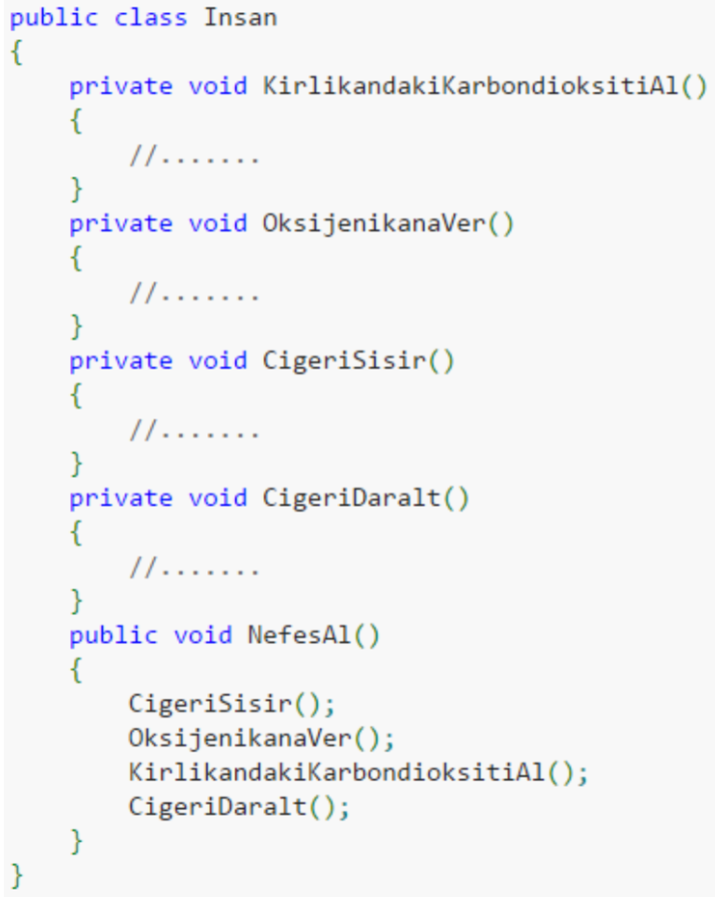

Slide 9
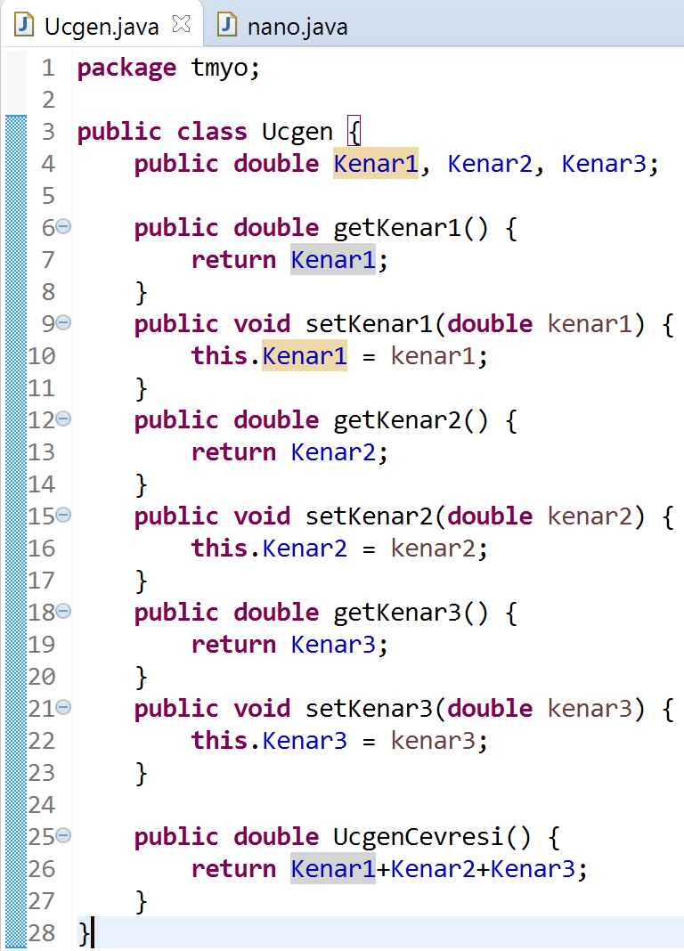
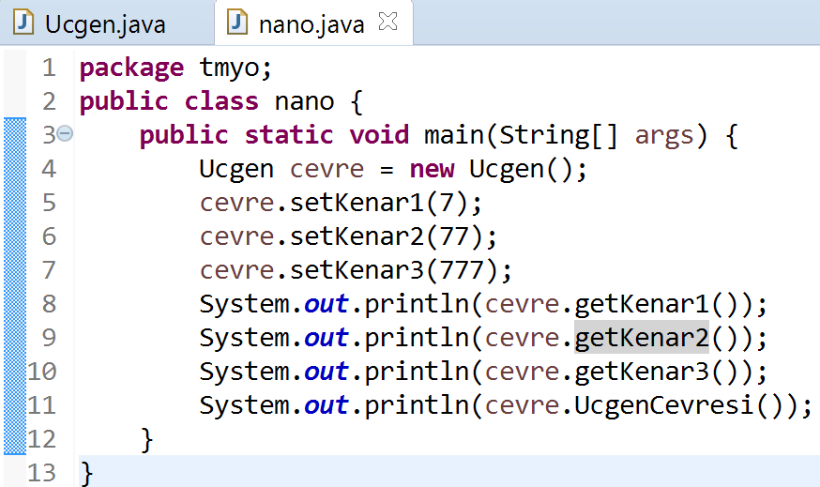
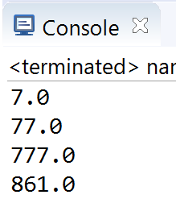
Notes:
package tmyo;
public class Ucgen {
public double Kenar1, Kenar2, Kenar3;
public double getKenar1() {
return Kenar1;
}
public void setKenar1(double kenar1) {
this.Kenar1 = kenar1;
}
public double getKenar2() {
return Kenar2;
}
public void setKenar2(double kenar2) {
this.Kenar2 = kenar2;
}
public double getKenar3() {
return Kenar3;
}
public void setKenar3(double kenar3) {
this.Kenar3 = kenar3;
}
public double UcgenCevresi() {
return Kenar1+Kenar2+Kenar3;
}
}
package tmyo;
public class nano {
public static void main(String[] args) {
Ucgen cevre = new Ucgen();
cevre.setKenar1(7);
cevre.setKenar2(77);
cevre.setKenar3(777);
System.out.println(cevre.getKenar1());
System.out.println(cevre.getKenar2());
System.out.println(cevre.getKenar3());
System.out.println(cevre.UcgenCevresi());
}
}

Slide 10
KEYİFLİ ÇALIŞMALAR...

